Slide 1

Як заробляти та заощаджувати в умовах карантинних обмежень?
Підготувала учениця Полтавського НВК №16
Котляр Ірина

Slide 2
Зміст
1
Вступ
2
Поради щодо заощадження
3
Заробіток під час карантину
3
4
Висновок
4
5
Список використаних джерел
3

Slide 3
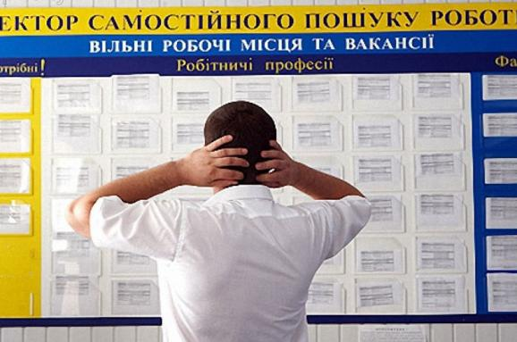
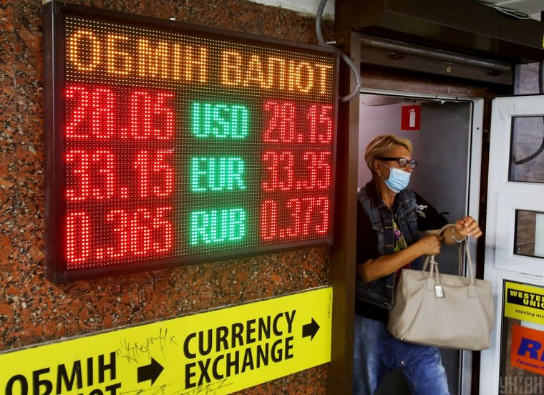


Вступ
Наша країна та загалом увесь світ переживають зараз не найкращі часи. У зв'язку з пандемією багато держав на початку весни ввели жорсткий карантин, що спричинив глибоку економічну кризу, зокрема:
збільшення кількості безробітних, зменшення ВВП;
скорочення обсягів експорту на 9%, імпорту - на 23,4%(в Україні);
відплив інвестицій;
девальвацію гривні.

Slide 4



Усі ці невтішні показники,на жаль, позначилися й на нашому з Вами добробуті. То як же не тільки вижити в цьому непередбачуваному 2020-ому році, але й ще заробити?

Slide 5

Основна частина
По-перше, не піддаємося паніці та вдягаємо маски!Як би банально це не звучало, але, якщо ти здоровий, то й гроші заробляються набагато легше.
По-друге, якщо вже так сталося, що через карантинні обмеження Ви тимчасово не можете працювати на своїй постійній роботі, ось декілька практичних порад:
1.Перегляньте свій бюджет та розплануйте найнеобхідніші витрати на прийдешній місяць. Це допоможе:
утриматися від спонтанних та необміркованих покупок;
бути впевненим у завтрашньому дні (тобто мати спокій і спроможність раціонально мислити);
зекономити кошти.

Slide 6



2.Намагайтеся самостійно готувати для себе їжу та економно використовувати воду, електроенергію, газ, тощо. Ці заходи:
допоможуть заощадити не тільки Ваші гроші, а й природні ресурси;
гарно вплинуть на Ваше здоров'я, адже домашня їжа є найсмачнішою та найбільш корисною.

Slide 7
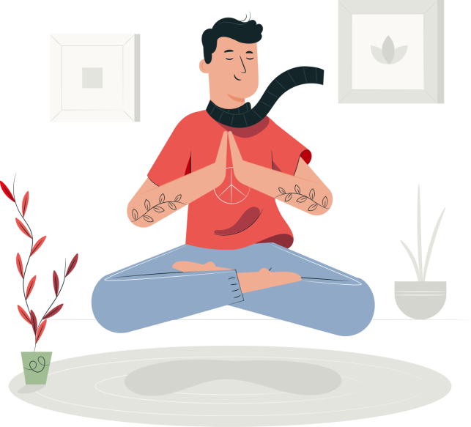




Але найголовніше, під час карантину намагайтеся чимсь зайнятися. Зважаючи на заборону походів у кіно, ресторани, кафе та в інші розважальні центри, можу запропонувати альтернативи, які не тільки підіймуть Ваш настрій, а й допоможуть покращити фізичну форму та розумові здібності. Наприклад:
читання книжок;
заняття спортом;
медитація;
самоосвіта.

Slide 8



Усі ці компоненти допоможуть зняти стрес та залишитися щасливим. Адже багато людей в період жорстких карантинних обмежень саме через зовнішню напружливу ситуацію витратили набагато більше коштів, ніж завжди.

Slide 9
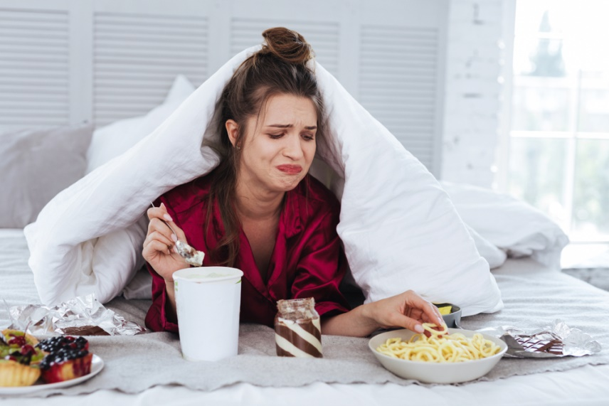

Це пояснюється звичайною психологією. Намагаючись себе заспокоїти, ми шукаємо задоволення в таких простих речах, як їжа та нові покупки, витрачаючи при цьому немалі гроші. Тому виходом з цієї ситуації є пошук інших джерел задоволення в рамках нашої оселі.

Slide 10



Але як же заробити в карантинних умовах?
По можливості переходьте на дистанційну форму роботи або змінюйте вид діяльності, аби мати змогу заробляти. Так, іноді це може вартувати чималих зусиль та купу нервів, але в наші часи стає успішним той, хто може швидко пристосовуватися до зовнішніх умов та розумно ризикувати.

Slide 11


Якщо у Вас наявні додаткові заощадження, не ховайте їх під матрацом або в шафі! Укладайте депозитний договір(це, принаймні, збереже гроші від інфляції) або інвестуйте кошти у власну справу.
Ті, хто вчився фінансової грамотності заздалегідь, не мають великих проблем з пошуком джерела доходів зараз, тому це є ще одним стимулом зайнятися своєю економічною освітою.

Slide 12

Висновок
Загалом, не потрібно засмучуватися чи понурювати голову. Шукайте вихід, мисліть критично та водночас позитивно. Раціонально використовуйте свої ресурси та розвивайте самодисципліну.
Ну і звичайно ж, дотримуйтесь усіх обмежень та правил, адже це пришвидшить процес повернення нашої країни до звичного темпу життя. Бажаю здоров'я та позитивних емоцій!

Slide 13
Список використаних джерел
https://www.google.com/amp/s/www.5.ua/amp/ekonomika/u-ii-kvartali-2020-ho-pohirshylysia-vsi-pokaznyky-ukrainskoi-ekonomiky-nbu-pro-naslidky-karantynu-224643.html
https://www.google.com/amp/s/amp.segodnya.ua/lifestyle/kak-vyzhit-na-karantine-i-ne-obankrotitsya-pyat-finansovyh-sovetov-1426256.html
https://youtu.be/TGemKbmpR6k

Slide 14
Дякую за увагу!

